Slide 1
Муниципальное казённое дошкольное образовательное учреждение
Куйбышевского района - детский сад «Колокольчик»
«Поможем Федоре»
(посуда)

Slide 2
Задачи: расширение и обогащение словарного запаса детей по теме «Посуда»; классификация предметов посуды по способу употребления в быту (кухонная, столовая, чайная,); развивать внимание, память, зрительное восприятие

Slide 3
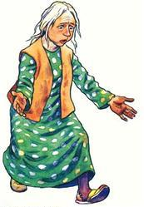
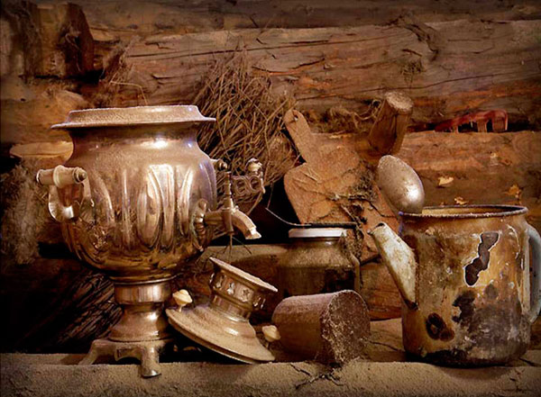

Slide 4
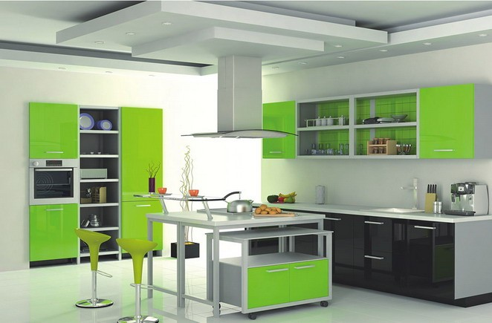

Slide 5
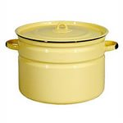
«Отгадай – ка»
Чайника подружка Имеет два ушка, Варит кашу, суп для Юли. И зовут её…

Slide 6
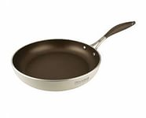
«Отгадай – ка»
Будет вкусная еда С золотою коркою, Если пользуешься ты… Верно, сковородкою

Slide 7
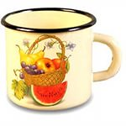
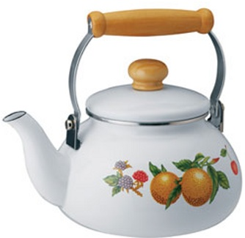
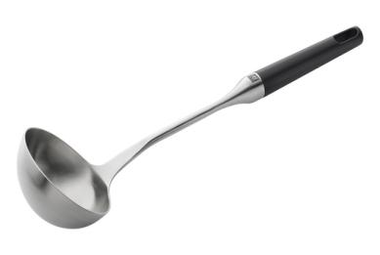
Кухонная посуда

Slide 8
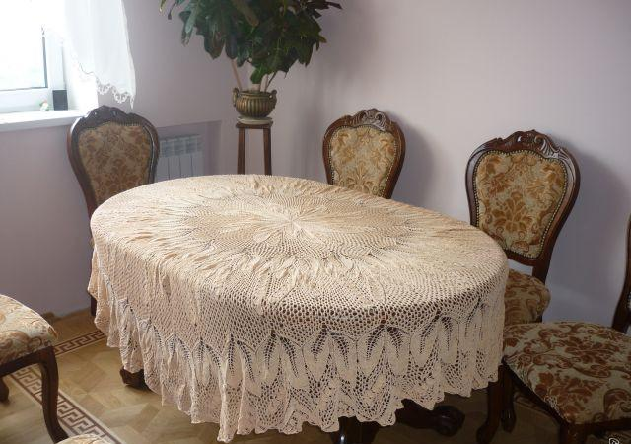

Slide 9
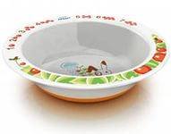
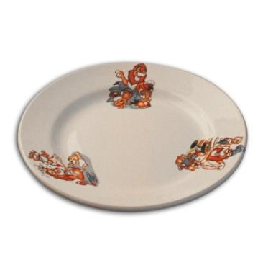
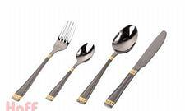
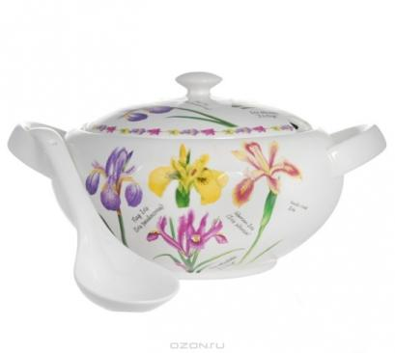
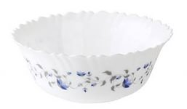
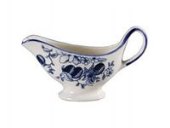
Столовая посуда

Slide 10
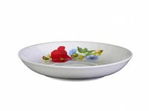
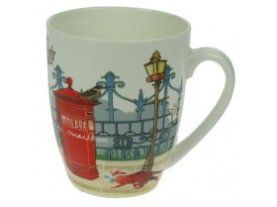
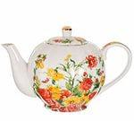
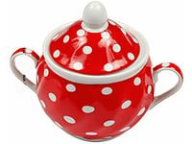
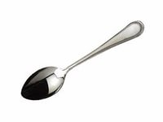
Чайная посуда

Slide 11
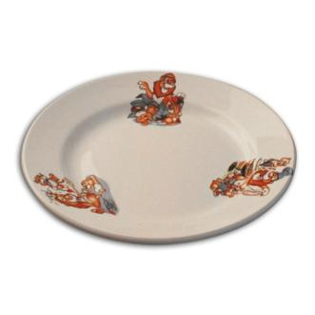
Четвёртый лишний

Slide 12
Четвёртый лишний

Slide 13
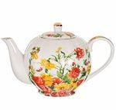
Четвёртый лишний

Slide 14
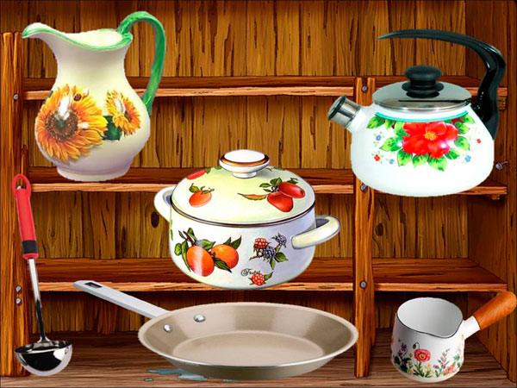
Д/игра «Чего не стало?»

Slide 15
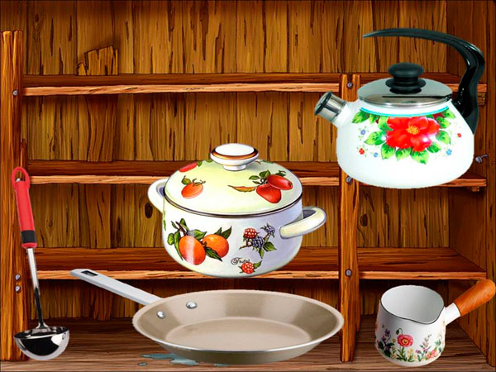

Slide 16
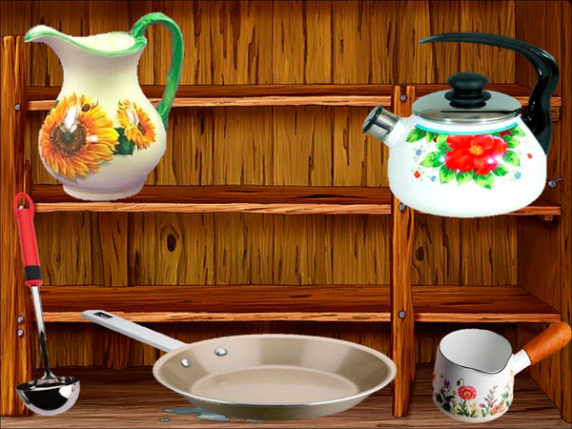

Slide 17
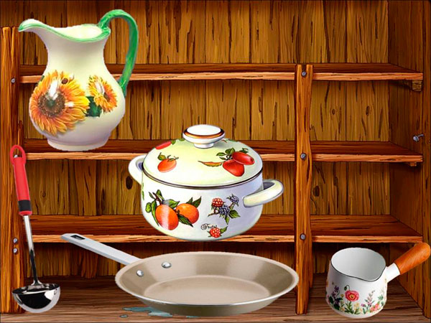

Slide 18
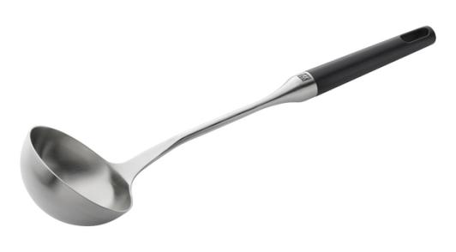

Slide 19
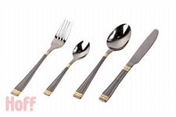

Slide 21
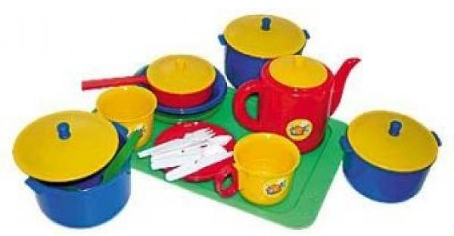
Спасибо за внимание !

